Slide 1
সমাজবিজ্ঞান ক্লাসে স্বাগত

Slide 2
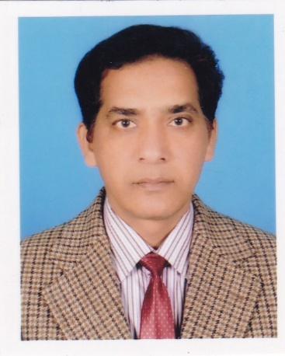
শিক্ষক পরিচিতি
মোঃ এনামুল হক
প্রভাষক সামাজবিজ্ঞান
কাকনহাট কলেজ,রাজশাহী।
মোবাইলঃ০১৭১৫-০৪১৭৯৭

Slide 3
পাঠ পরিচিতি
শ্রেণিঃ দ্বাদশ
বিষয়ঃ সমাজবিজ্ঞান
দ্বিতীয় অধ্যায়ঃবাংলাদেশের সমাজ ও সংস্কৃতি
পদ্ধতিঃ দলীয় অলোচনা
সময়ঃ 5০ মিনিট
তারিখঃ

Slide 4
ছবিগুলো দেখে আজকের পাঠ সম্পর্কে বল
বাউল গান
বাংলার বাউল
নকসি কাথা
অন্ধবিশ্বাস
লাঙল চালনার দৃশ্য
ঐতিহ্যবাহী বাশের ঝুড়ি

Slide 5
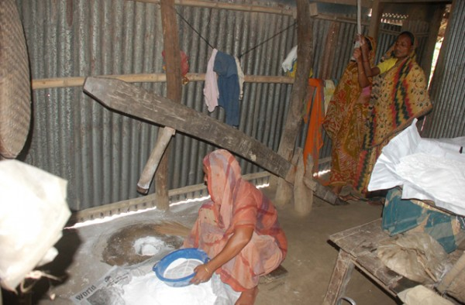
ঐতিহ্যবাহী কাসা শিল্প

Slide 6
আজকের পাঠ
বাংলাদেশের গ্রামীণ সংস্কৃতি

Slide 7
বিষয় বস্তু আলোচনা

Slide 8
আজকের পাঠ
বাংলাদেশের সংস্কৃতি

Slide 9
শিখনফল
বাংলাদেশের সংস্কৃতি কি তা বলতে পারবে
বাংলাদেশের সংস্কৃতির বিভিন্ন ধরণ ব্যাখ্যা করতে পারবে
বাংলাদেশের বিভিন্ন সংস্কৃতির মধ্যে তুলনামূলক পার্থক্য নির্ণয় করতে পারবে।

Slide 10
বাংলাদেশের সংস্কৃতি কী?
সংস্কৃতি হচ্ছে জীবন প্রণালী।বিভিন্ন প্রয়োজনের তাগিদে মানুষ তার অভিজ্ঞতার ভিত্তিতে যে সব নানা উপায় উদ্ভাবন করে তাই তার সংস্কৃতি। বাংলাদেশের মানুষ নানা অভিজ্ঞতা ও পারিপার্শ্বিক অবস্থার প্রেক্ষিতে যে স্বতন্ত্র জীবন প্রণালী, তার বিশ্বাস,ধ্যান-ধারণা,তার বাসস্থানের নির্মান কৌশল,তার পোশাক-পরিচ্ছদ,তার নাচ,গান, লোকগীতি, ভাষা-সাহিত্য এবং উৎপাদন কৌশল ও উৎপাদন পদ্ধতি গড়ে তোলে তাই তার সংস্কৃতি।

Slide 11
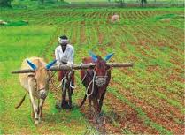
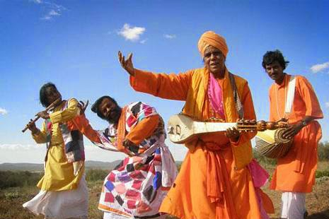
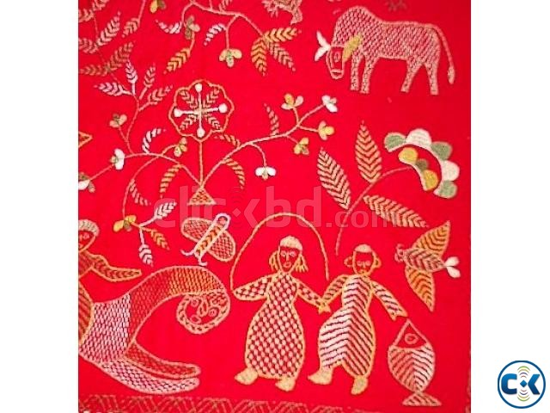
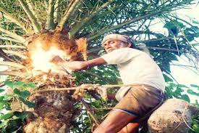
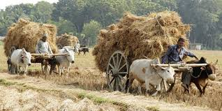
বাঙ্গালী সংস্কৃতির ধরন
১।গ্রামীন সংস্কৃতি

Slide 12
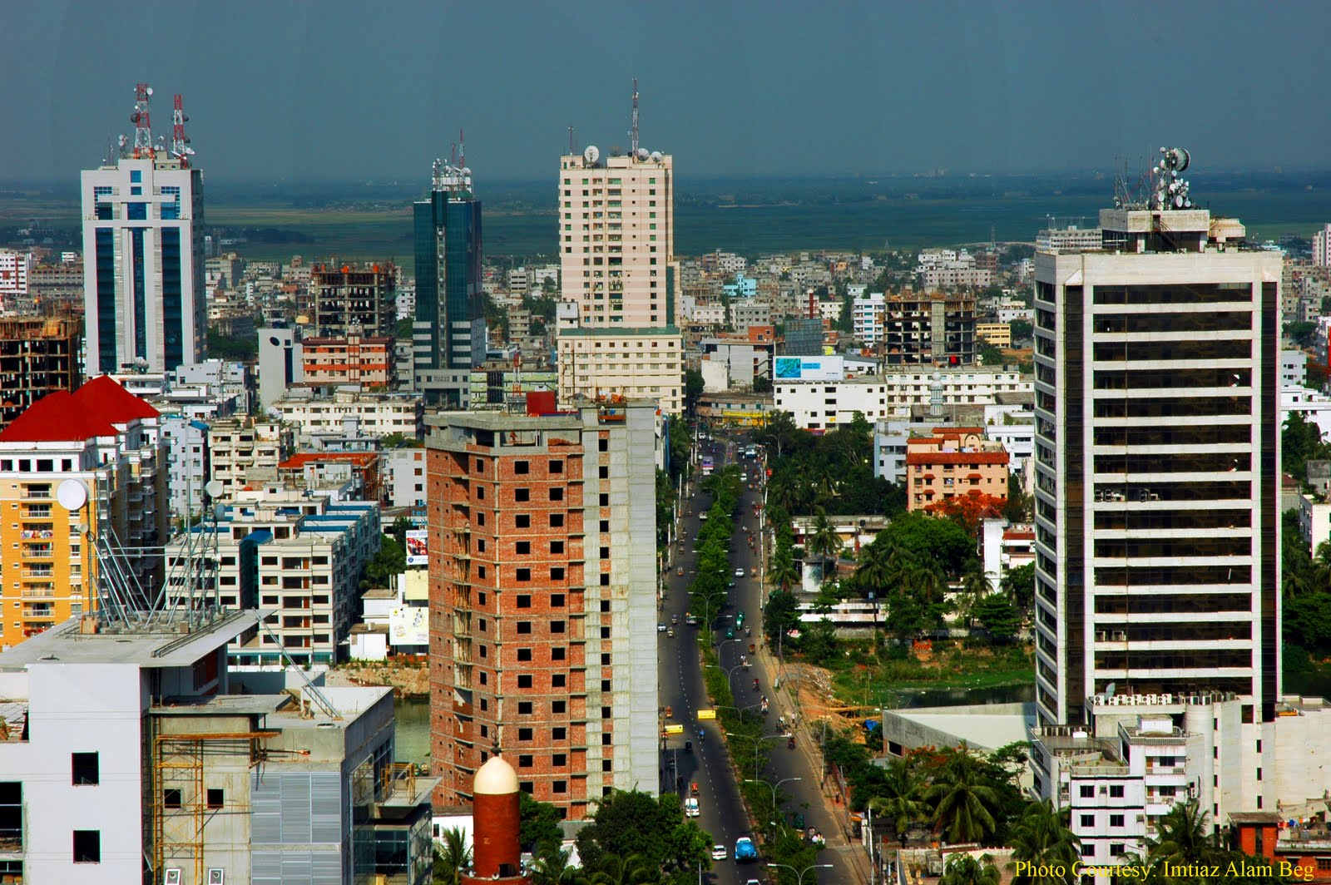
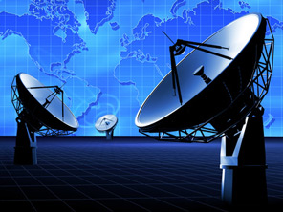
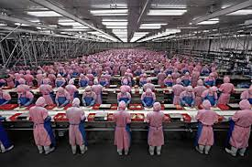
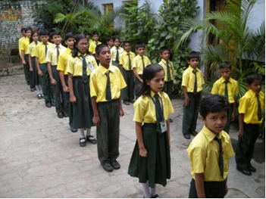
২।নগর সংকৃতিঃ
শিক্ষা,চিকিৎসা,শিল্পসাহিত্য,সংঘ,
সংবাদপত্র, ক্লাব-রেস্তরা,মসজিদ, মন্দির ও গীর্জা প্রভৃতি

Slide 13
সাওতাল উপজাতি
চাকমা উপজাতি
হিজড়া সংস্কৃতি
বেদে সম্প্রদায়
৯।উপসংস্কৃতিঃ উপজাতীয় সংস্কৃতি, বেদে সংস্কৃতি, হিজড়া সংস্কৃতি, জেলখানা সংস্কৃতি, রাজনৈতিক সংস্কৃতি প্রভৃতি উপসংস্কৃতি

Slide 14
গ্রামীণ সংস্কৃতির বিভিন্ন দিক
বাল্যবিবাহ
বহুস্ত্রীবিবাহ
১।যৌথ পরিবার

Slide 15
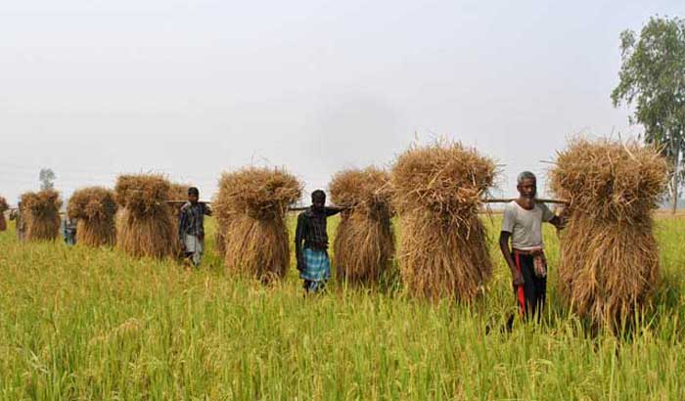
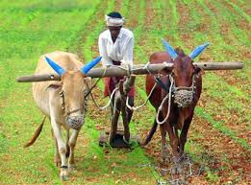
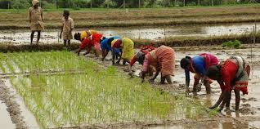
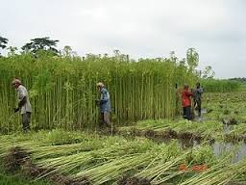
৪।কৃষি নির্ভর জীবিকা

Slide 16
২।ঘরবাড়ি

Slide 17
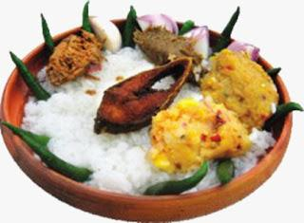
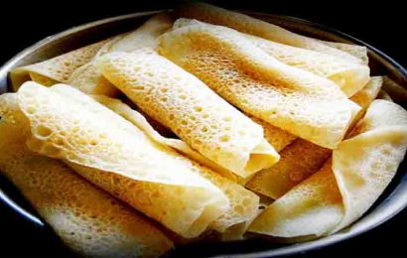
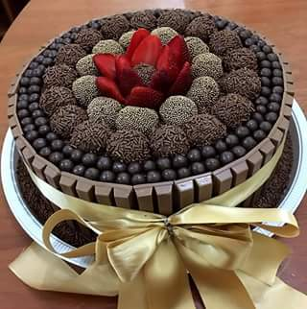
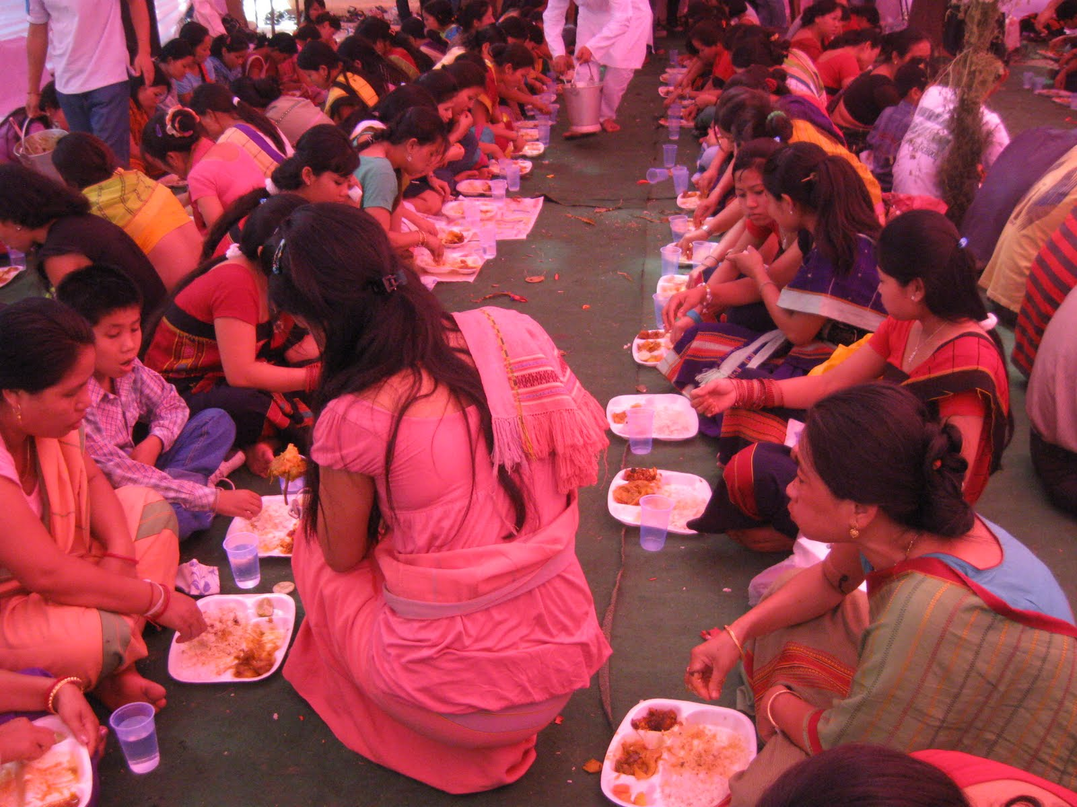
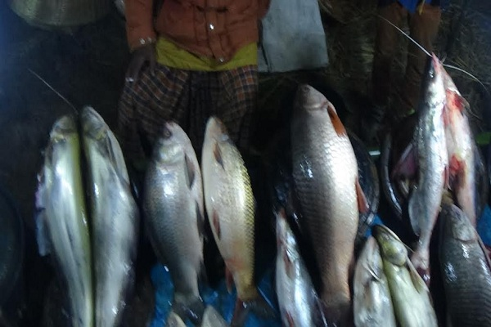
৩।খাদ্যাভ্যাস

Slide 18
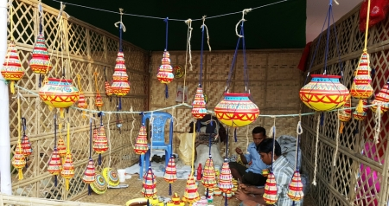
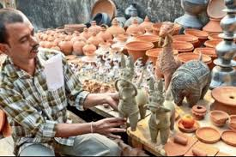
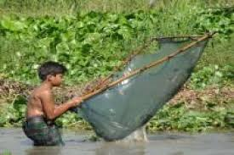
৪।লোকসংস্কৃতিঃলোকশিল্প, লোক সাহিত্য, লোক উৎসব
লোকশিল্প
কাথা সেলাই,সূচি কর্ম,শিকা তৈরী, পিঠা তৈরী, মৃতপাত্র, মাদুর, পুতুল, খেলনা ইত্যাদি লোকশিল্প
লোকসাহিত্য
ছড়া, গান,কবিতা,কেসসা-কাহিনী,প্রবাদ বাক্য ইত্যাদি লোকসাহিত্য

Slide 19
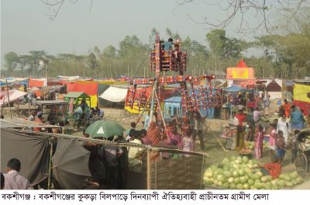
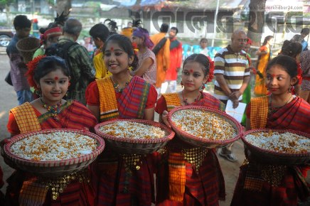
১লা বৈশাখ
লাঠি খেলা
শুভ হাল খাতা
নবান্ন উৎসব
মেলা,কবিগান,জারি গান,সারি,মুর্শিদি,বয়াতি,পূজা-পার্বণ, পুথি পাঠ,নবান্ন উৎসব,১লা বৈশাখ ইত্যাদি লোক উৎসব।

Slide 20
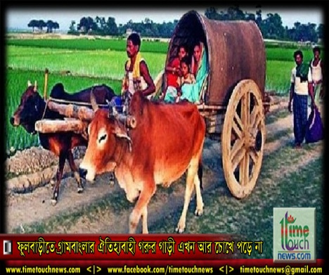
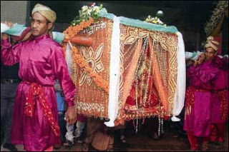
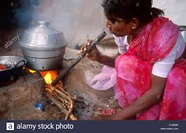
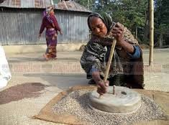
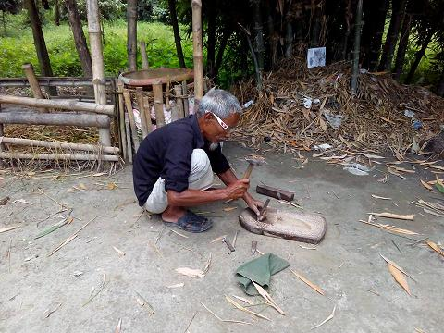
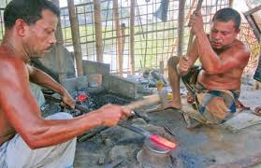
লৌকিক বাংলাঃগরু গাড়ি,পাল্কি,মাটির ঊনুনে ভাত রান্না,ঢেকি, জাতা, পাটা,ঘানি প্রভৃতি বাংলার চিরায়ত লোকসংস্কৃতির একটি অংশ।

Slide 21
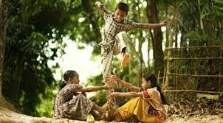
৫।খেলাধুলাঃ
ঘর ঘর খেলা
ষাড়ের লড়াই
হাডুডু খেলা
লাঠিখেলা
এছাড়াও নৌকাবাইচ,দাড়িয়াবাধা,গোল্লাছুট, হাড়িভাঙ্গা, বলী খেলা, চোখবাধা, বউচি খেলা, ডাংগুলি, কড়িখেলা, বাঘবন্দি, পাচগুঠি, লুডু, চিমটি খেলা প্রভৃতি

Slide 22
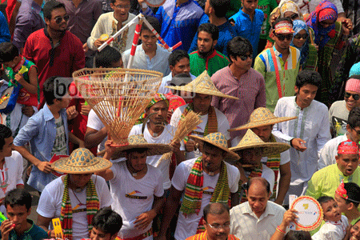
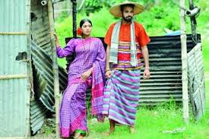
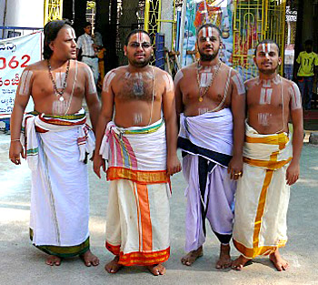
৬।পোশাক-পরিচ্ছদঃ
৭।সহজ-সরল জীবনযাত্রা
৮।ধার্মিকতা
৯।ধীরগতি সম্পন্ন ও ঐতিহ্যনির্ভর

Slide 23
দলীয় কাজ
ক দলঃ
বাংলাদেশের গ্রামীন সংস্কৃতি বলতে কী বুঝ? ব্যাখ্যা কর।
খ দলঃ
বাংলাদেশের গ্রামীন সংস্কৃতির বিভিন্ন উপাদান ব্যাখ্যা কর।
গ দলঃ
লোক সংস্কৃতি বাংলাদেশের গ্রামীন সংস্কৃতির একটি উল্লেখযোগ্য দিক-ব্যাখ্যা কর।

Slide 24
মূল্যায়ন
১।বাংলাদেশের সংস্কৃতি বলতে মূলত কোন সংস্কৃতিকে বোঝায়?
২। ‘সমাজের শৈশবকালই হচ্ছে গ্রামীন গোষ্টী’-উক্তিটি কার?
৩।লোকসংস্কৃতি কী?
৪।লোকসাহিত্য কী?
৫।বাংলাদেশের গ্রামের প্রধান অর্থব্যবস্থা কী?
৬।বাংলাদেশের গ্রামীন সংস্কৃতিতে কোনটির প্রাধান্য বিদ্যমান?
গ্রামীন সংস্কৃতিকে বোঝায়
বোগার্ডাস
লোকসাহিত্য,লোকশিল্প,লোক উতসব ইত্যাদি লোক্সংস্কৃতির অন্তরভুক্ত
কোন সমাজের মানুষের মৌখিক সাহিত্যই লোকসাহিত্য
কৃষি
ধর্মের প্রাধান্য

Slide 25
আগামী দিনের পাঠ পরিকল্পনা
বাংলাদেশের নগর সংস্কৃতি

Slide 26
আল্লাহ হাফেজ

